Slide 1
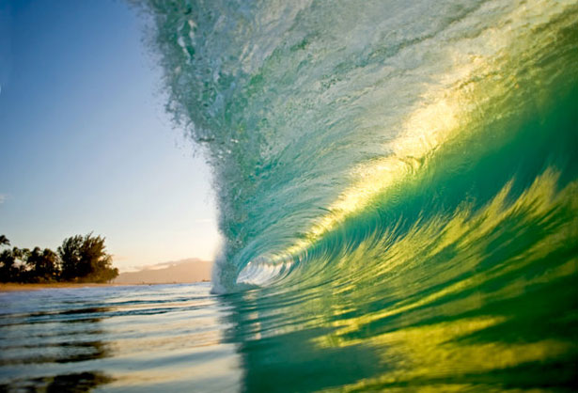
девети клас
Интерференция и отражение на вълните

Slide 2
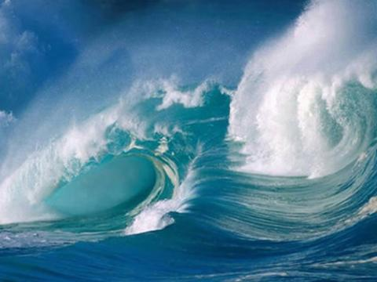
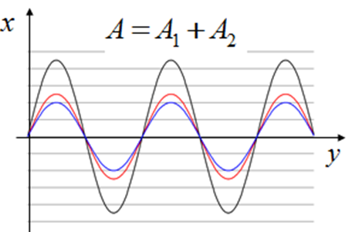
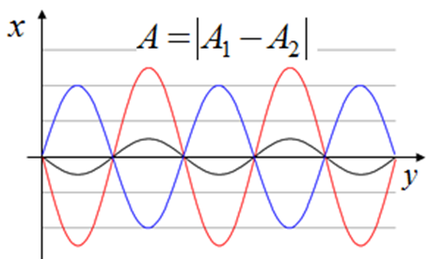
1.Събиране на трептения
Принцип на суперпозицията
Когато в една среда се разпространяват няколко вълни, отклонението на всяка част от средата е сума от отклоненията, които частта би имала, при положение че вълните се разпространяват независимо една от друга.

Slide 3
2. Интерференция на вълните
а/ Определение - Явлението, при което в резултат на наслагване на две (или повече) вълни се получава увеличение на амплитудата на резултантната вълна в едни области /интерференчен максимум/ и намаление в други /интерференчен минимум/, се нарича интерференция.
б/ Условието за интерференция на две хармонични вълни е техните честоти да бъдат еднакви.

Slide 4
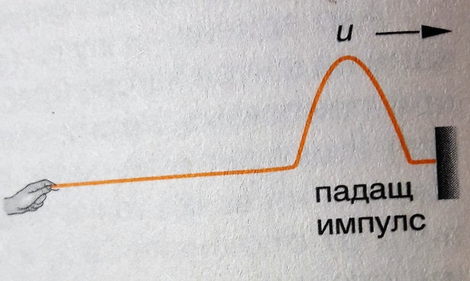
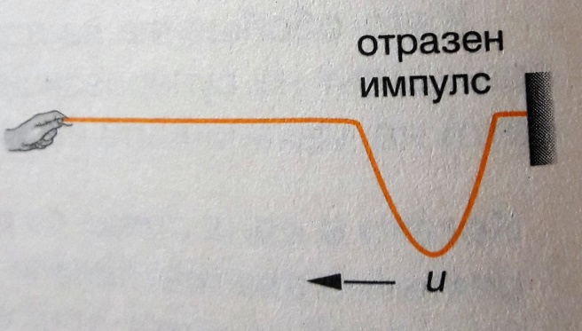
3. Отражение на вълните
а/ Определение: Явлението, при което механични вълни достигат до граница на средата, в която се разпространяват и предизвикват появата на нова вълна в същата среда, но с противоположна посока се нарича отражение.
б/ Условие за отражение:
в/ Закономерности:
Когато вълната срещне преграда, зад която не може да се разпространява.
Отразената вълна е със същата:
скорост;
дължина;
честота.

Slide 5
4. Стоящи вълни
а/ Същност - Стояща вълна се нарича вълната, която възниква в резултат от интерференцията на падаща и отразена вълна, разпространяващи се в противоположни посоки.
Задача: Разстоянието между съседни връх и възел на стояща вълна е 5см. Колко е дължината на вълната?
б/ Характеристики на стоящата вълна:
- Разстоянието между два съседни възела /върха/, е равно на половин дължина на вълната (λ/2).
- Не пренася енергия;

Slide 6
Благодаря за вниманието!

